Slide 1
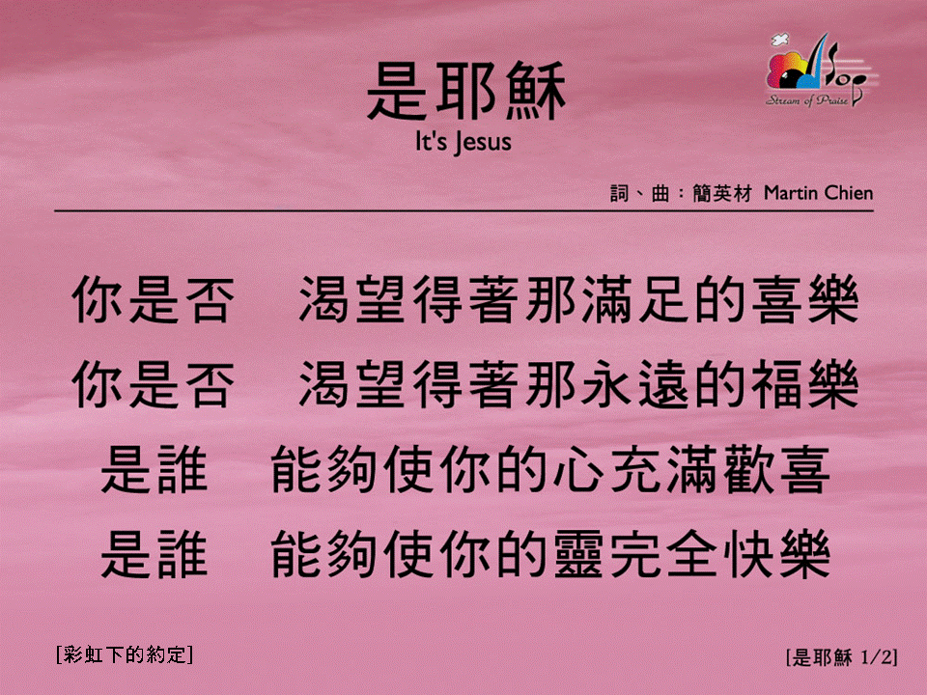
是耶穌 (1/2)
[It’s Jesus]
[彩虹下的約定]

Slide 2
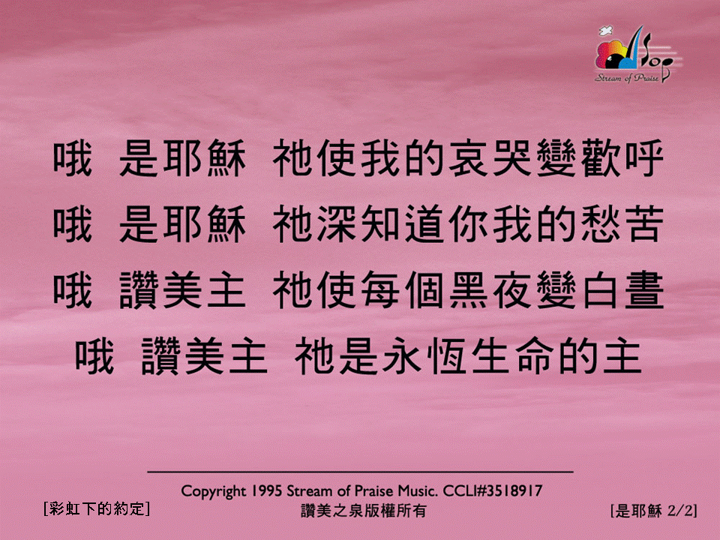
是耶穌 (2/2)
[It’s Jesus]
[彩虹下的約定]

